Slide 1

PRESENTATION CROIX-ROUGE RDC
FORUM CEEAC
Libreville, Novembre 2018
CROIX-ROUGE DE LA RDC

Slide 2
PLAN DE PRESENTATION
CROIX-ROUGE
DE LA RDC
1. Contexte du pays
2. Domaines d’intervention de la Croix-Rouge
3. Intégration Genre et Diversité dans les Programmes RRC
4. Succès
5. Défis
6. Leçons Apprises

Slide 3
1. CONTEXTE ET JUSTIFICATION
CROIX-ROUGE
DE LA RDC
RDC pays très vaste 2.345.410 km2
Densité: 38,27 hab/km2
Expansion à des risques de catastrophe tels que les inondations, les mouvements de populations, les épidémies, le volcan, etc.
diversité de type de catastrophes à fréquence élevée
Plusieurs facteurs multiplicateurs de risques tels que la densité de la population, les lacunes de l’urbanisation, les infrastructures peu développées telles que les routes
dégradation de la situation sécuritaire et l’exacerbation des vulnérabilités.
fort taux de pauvreté et d’un développement faible
inégalités notables entre les régions et les classes sociales
inégalités de sexe marginalisant les femmes
discrimination basée sur des facteurs de diversité
phénomène des violences sexuelles et basées sur le genre (VSBG) est répandu et demeure un problème majeur notamment dans les zones du pays en crise humanitaire.
conséquences exponentielles avec plus de 4.35 millions de personnes déplacées
Notes:
Plusieurs faits marquants ont dominé la situation humanitaire de ces dernières années en RDC : recrudescence des violences et des tensions intercommunautaires ; nouvelles vagues de mouvements de populations ; flambées épidémiques ; dégradation majeure de la situation nutritionnelle et de la sécurité alimentaire. La RDC demeure également vulnérable aux catastrophes socio-naturelles, notamment inondations fréquentes, tremblements de terre, irruptions volcaniques et autres.
Facteurs de Diversité: telles que l’ethnicité sont très présentes et constituent un frein à la promotion des droits humains, à la réduction de la pauvreté, a la croissance économique et au développement durable

Slide 4

II. DOMAINES D’INTERVENTION DE LA CROIX-ROUGE RDC
CROIX-ROUGE DE LA RDC
La Croix-Rouge de la RDC, auxiliaire des pouvoirs publics dans le domaine humanitaires par le décret-loi du 1er mars 1961,
Son mandat : Porter secours à toute personne dans le besoin sans discrimination aucune et dans le strict respect de sept principes fondamentaux,
Son champs d’action: la Santé, la Gestion des catastrophes socio-naturelles, la sécurité alimentaire, le Rétablissement des Liens Familiaux (RFL), l’Eau Hygiène et Assainissement,
Sa mission: contribuer à réduire les vulnérabilités, d’où, l’importance de la considération des facteurs genre et diversité au sein de ses activités.
Notes:
7 Principes :Humanité, Impartialité, Neutralité, Indépendance, Volontariat, Unité universalité
Mandant lui assigné par le Mouvement CRCR
Domaines d’intervention CRRDC: Elle intervient dans les opérations d’urgence et les programmes de développement dans tous les secteurs de son champs d’action
Mission: SAUVER DES VIES sans distinction aucune de race, âge, appartenance ethnique, religion, etc,,
Face à une catastrophe ou une crise, les hommes, les femmes, jeunes filles, garçons de tout âge ou de toute origine ne sont pas affectés de la même manière et les besoins sont distincts, d’où une réponse adaptée aux besoins spécifiques et vulnérabilités des uns et des autres

Slide 5
III. L’INTEGRATION DU GENRE ET DE LA DIVERSITE DANS LES PROGRAMMES DE RRC
CROIX-ROUGE
DE LA RDC
Les programmes de la réduction des risques des catastrophes au sein de la Croix – Rouge de la RDC nécessitent un regard particulier sur les besoins, les rôles et responsabilités des femmes, jeunes filles, jeunes garçons, personnes vivant avec handicap et minorité dans la mitigation, prévention et préparation aux catastrophes naturelles, situation des conflits ou autre urgences.
Genre est un concept qui recouvre les différences imposées par une société entre les hommes et les femmes tout au long de leur existence.
La Diversité correspond à l’acceptation et au respect de toutes formes de différence sociale.
Handicap = Déficience + Obstacles (environnement)
Notes:
Le Genre influence tout particulièrement les caractéristiques, les comportements, les rôles, les responsabilités, les besoins, les ressources, les contraintes et les possibilités qui sont attribués à une personne dans une culture donnée. Le genre est également un outil analytique qui permet de mieux comprendre les facteurs de vulnérabilité en vue d’offrir une réponse plus adaptée aux besoins
La Diversité Ceci inclue les différences de : genre, d’orientation sexuelle, d'âge, d’handicap, de statut face au sida, de statut socio-économique, de religion, de nationalité et d’origine ethnique, ou tout autre distinction qui pourrait influencer l’égalité sociale.
L’inclusion des handicaps:
est à la fois un processus et un résultat
considère le handicap comme une partie normale de la diversité humaine
s'assure que les personnes handicapées participent de manière significative aux activités de programmation d'urgence
s'assure que les personnes handicapées bénéficient également des programmes d'urgence
conduit à des avantages plus larges pour les personnes handicapées elles-mêmes, leurs familles et leurs communautés.

Slide 6
III. L’INTEGRATION DU GENRE ET DE LA DIVERSITE DANS LES PROGRAMMES DE RRC
CROIX-ROUGE
DE LA RDC
Difficultés dû aux idées préconçues liées à la gestion des risques des catastrophes – les catastrophes affectent l’ensemble de la communauté de manière uniforme
Souvent le regard est tourné vers l’impact sans considérer les différents groupes affectés qui sont fréquemment négligés – le focus est sur l’impact
Les réponses appropriées doivent être différentes, dépendant de la catastrophe
Notes:
L’analyse Genre et Diversité devra être faite pour une réponse adéquate qui tienne compte des besoins distincts de chaque groupe0

Slide 7
CROIX-ROUGE
DE LA RDC
Les catastrophes socio-naturelles et les crises ont un impact différent sur les hommes et femmes
Les hommes et femmes de tous âges et de tous milieux ont des besoins et des préoccupations très différents et ont des stratégies d'adaptation différentes
Les situations d'urgences accentuent les inégalités entre les sexes et l'incidence de la violence sexuelle et basée sur le genre augmente souvent
Notes:
Les catastrophes affectent différemment les femmes, les hommes, les filles et les garçons. Par exemple, les adolescentes séparées ayant un handicap ont probablement des besoins, des risques de protection et des préoccupations très différents de ceux d’un jeune homme en bonne santé et d’une famille. En tant que CRCR, notre mandat consiste à aider ceux qui en ont le plus besoin et, pour savoir qui sont les plus vulnérables, il nous faut en savoir un peu plus sur la communauté. Cela signifie recueillir des données ventilées par sexe, âge et handicap et les analyser. Cela s'appelle geder et analyse de la diversité. Cela ne signifie pas nécessairement que nous devons collecter ces données lors de la phase de réponse la plus urgente dans laquelle la société nationale hôte peut déjà compter.
Notez également que les catastrophes ont tendance à accentuer les inégalités entre les sexes et que l'incidence des violences sexuelles et sexistes augmente souvent. Par exemple, la perte de moyens de subsistance et la distraction dans les routines quotidiennes et les rôles de genre peuvent provoquer des tensions dans le ménage, ce qui peut entraîner une augmentation de la toxicomanie et de la violence domestique. De même, le mariage peut être considéré comme un moyen pour les familles de protéger leurs filles. Cpdt, il est important de se rappeler que ces facteurs sont déterminants et que la véritable cause des VBG est tjs l’inégalité entre les sexes.

Slide 8
IV. MESSAGE
CROIX-ROUGE
DE LA RDC
EBOLA: inclusion des groupes spécifiques: Peuple Autochtone (Pygmées) de l’Equateur, sensibilisation de leurs leaders, sensibilisations des femmes à BENI (Nord-Kivu)
L’analyse Genre et Diversité aide à planifier la réponse pour qu'il ou qu’elle soit mieux adaptée,
Les femmes étant davantage touchées, il convient d’adapter les messages pour que la communication s’effectue convenablement afin qu’elles soient davantage inclues pour lutter efficacement contre l’épidemie
Ex: Projet Résilience Communautaire CRRDC-CRB: création des clubs de mères
Ex Projet RECA: CRRDC-CR Canadienne: consultations des différents groupes pour la construction du siège provincial
Notes:
CRB Clubs de mères: formés des femmes de la communauté et des femmes volontaires de la CR: Se sont ells les sensibilisatrices dans leurs communautés afin d’enseigner aux ménages et autres femmes comment lutter contre les maladies d’origine hydrique et sur d’autres sujets en lien avec la santé de la mère et celle de l’enfant. Elles sont aussi formées en gestion d’AGR et appuyées pour que lorsque le projet prend fin, qu’elles soient capables de se prendre en charge et de ce fait, deviennent resilience face aux crises et catastrophes de tout genre.
RECA Un questionnaire pour focus groupe a été administré au groupe-cible identifié et leurs recommandations ont été soumises à la CRRDC et à la firme en charge de l’élaboration des plans pour prise en compte lors de la construction du nouveau du batiment devant abriter la branche de SUD-UBANGI à GEMENA
ANALYSE GENRE ET DIVERSITE: Objectif: déterminer les besoins de la pop affectée et qui sont les plus vulnérables
Qui est affecté? Pourquoi et comment ont-ils/elles été affecté.e.s? Quels sont leurs besoins distincts, préoccupations de protection et priorités?
Analyse du genre - examine les rapports entre les femmes et les hommes : leurs rôles, responsabilités, accès à et contrôle sur des ressources et contraintes
Analyse de la diversité - examine la réalité distincte d’avoir un âge/d’appartenir à un groupe d’âge particulier, d’avoir un handicap et d’autres facteurs contextuels (ex groupe minoritaire, ethnicité, etc.).

Slide 9
V. DEFIS
CROIX-ROUGE
DE LA RDC
L’analyse Genre et Diversité n’est pas souvent pris en compte dans les urgences
Important de mettre en place des formations en genre, diversité et réduction des risques des catastrophes
Développer la budgétisation sensible au genre au niveau national et local,
Renforcer l’approche genre, diversité et réduction des risques des catastrophes au niveau provincial, territorial et même du siège national,
Mieux intégrer enjeux et politiques sur le genre et diversité ainsi que sur la prévention, mitigation et préparation des risques des catastrophes et autres urgences, SYSTEMATISER ces approches Genre et Diversité
Rendre disponibles au niveau de la branche, territoire les différents outils ou documents et politiques sur le genre et diversité ainsi que sur la prévention, mitigation et préparation des risques des catastrophes et autres urgences
Former et soutenir les associations et organisations de la société civile agissant pour l’égalité femmes-hommes, particulièrement les associations de femmes
Inciter les medias (radio en milieu rural, communautaires, blogs) à développer des programmes d’information et politiques sur le genre et diversité ainsi que sur la prévention, mitigation et préparation des risques des catastrophes et autres urgences
Notes:
Analyse de Genre : Puisqu’une crise n’affecte pas tout le monde de la meme maniere, mais affecte les differents groups differemment, il convient d’effectuer l’analyse de genre et diversite pour evaluer les besoins des different groups au sein d’une communaute lors d’une crise (epidemie)
Identifier les plus vulnerable est necessaire pour comprendre les different besoins, mais egalement prioritiser et cibler l’intervention – il n’est souvent pas possible d’atteindre toute la population
Il est recommande de discuter des criteres de prioritisation et ciblage de facon participative avec la communauté
Former : en diffusant les outils des ces approaches sur tout le territoire du pays

Slide 10
VI. LEÇONS APPRISES
CROIX-ROUGE
DE LA RDC
INCLUSION DES DIFFERENTS GROUPES DE LA COMMUNAUTE LORS DES EVALUATIONS POUR UNE REPONSE ADAPTEE A LEURS BESOINS SPECIFIQUES.
« Ce que vous faites pour moi sans moi est contre moi »
Notes:
Approche CEA! Communauté au centre de nos activités entant qu’acteur actif, partenaire à nos côtés et non bénéficiaire passif

Slide 11
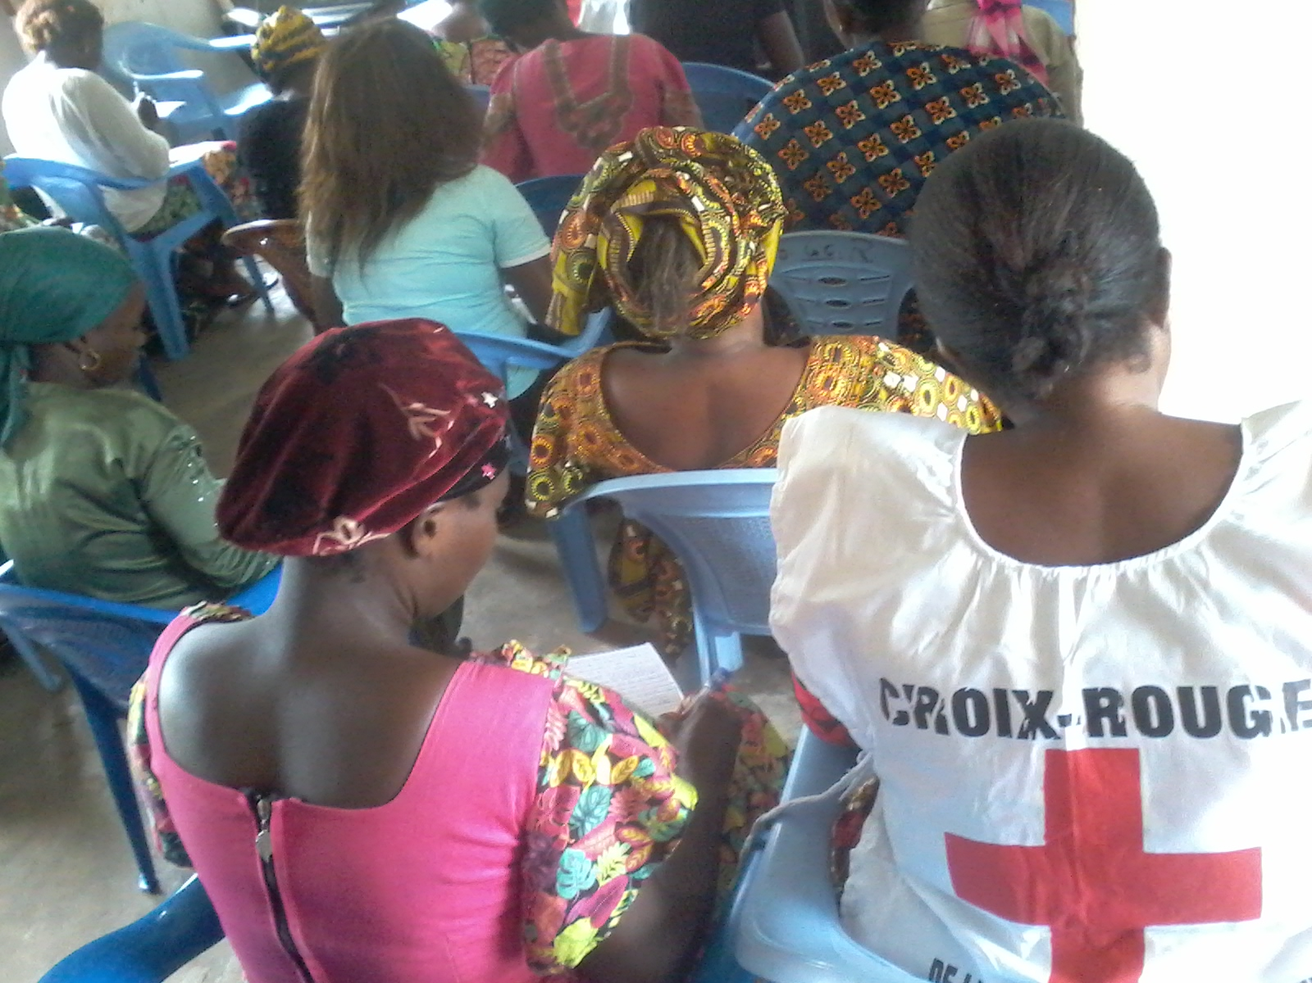
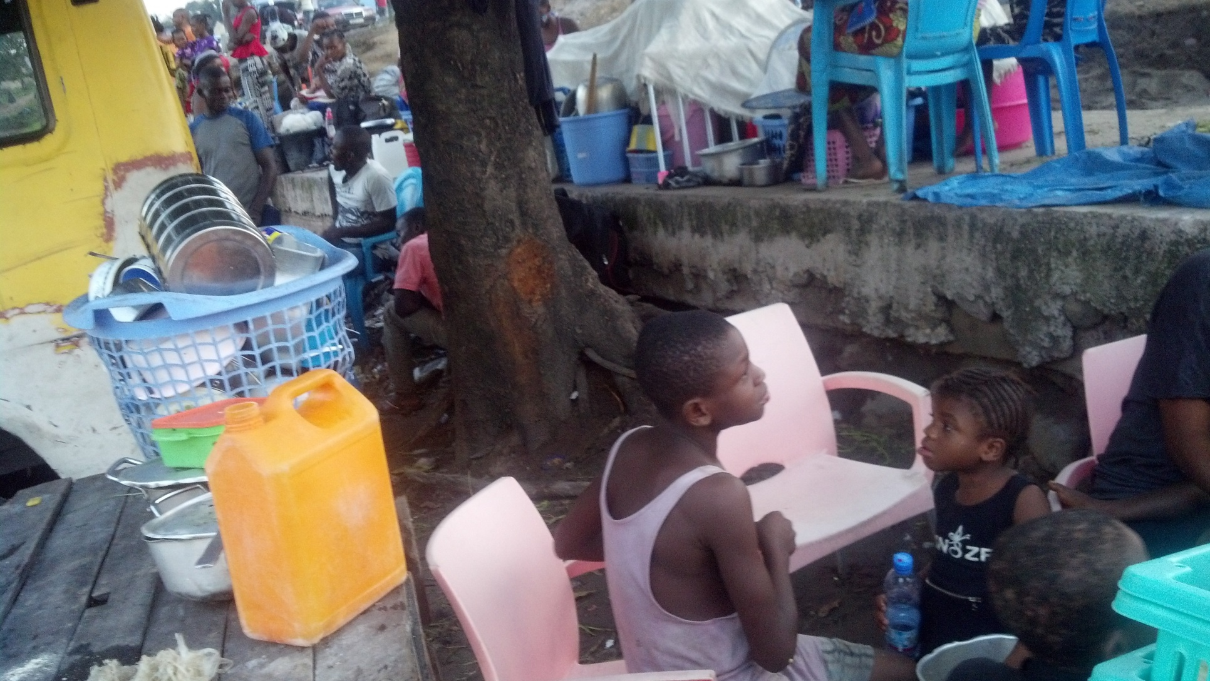

Slide 12
CROIX-ROUGE
DE LA RDC
MERCI

